Slide 1
Тема: «Органы чувств»
Цели: познакомимся с органами чувств как необходимыми звеньями связи организма с внешней средой;
будем учиться гигиене органов чувств.

Slide 2
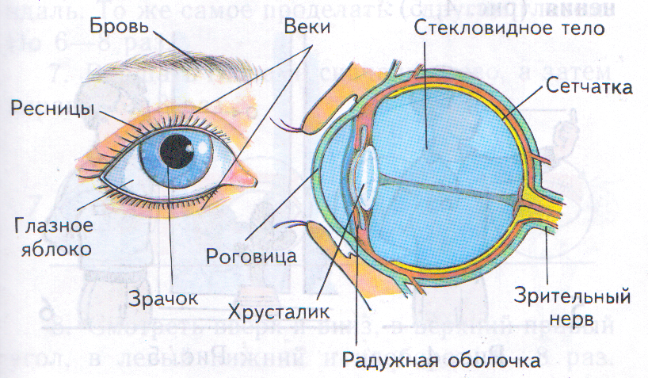
Орган зрения.

Slide 3

Физминутка для глаз.

Slide 4
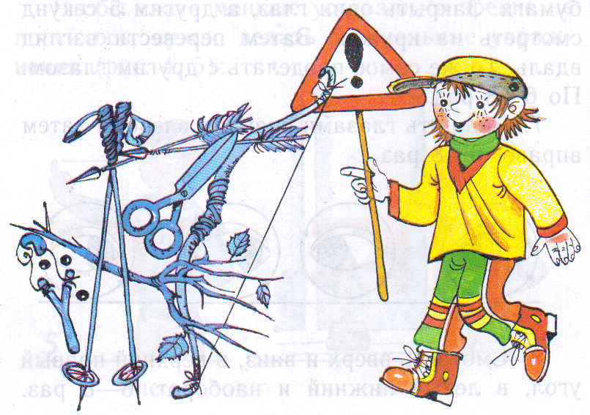
БЕРЕГИ ГЛАЗА!

Slide 5

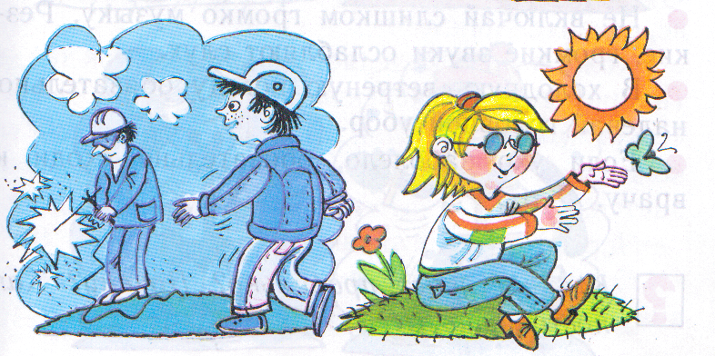
Береги зрение!

Slide 6
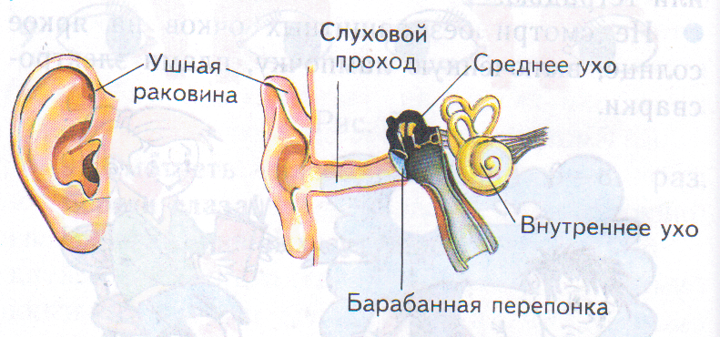
Органы слуха.

Slide 7

Береги слух!

Slide 8
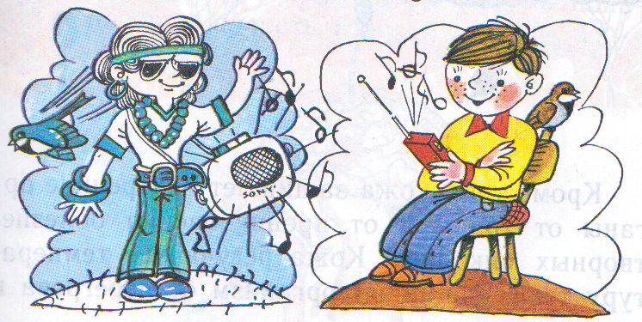

Slide 9
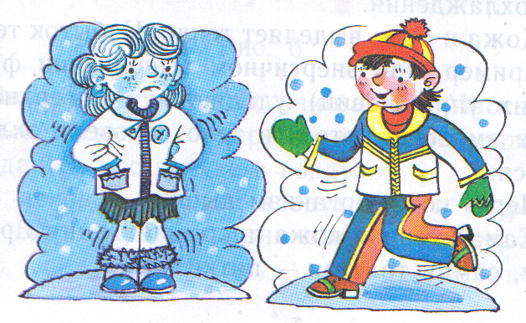

Slide 10
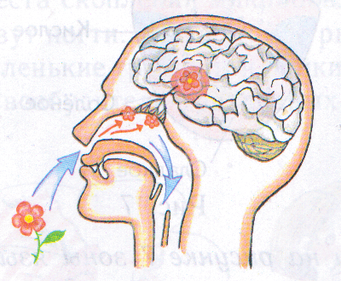
Орган обоняния.

Slide 11
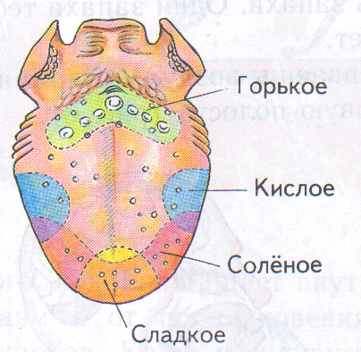
Орган вкуса.

Slide 12
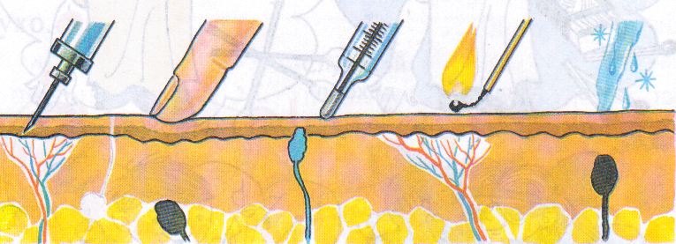
Орган осязания.

Slide 13
Чувствительные рецепторы.
1) тепловые рецепторы;
2) холодовые рецепторы;
3) болевые рецепторы;
4) рецепторы Мейсснера – прикосновения;
5) рецепторы Паччинни – нажатия.

Slide 14
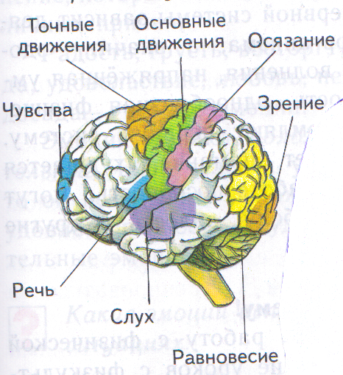
Органы чувств и мозг.

Slide 15
Домашнее задание:
Прочитать статью (с. 132 – 135);
- выполнить задания (с. 58 – 59) в рабочей тетради

